Slide 1
CNN
Team member:
조민호
손민재
김효정
이혜지

Slide 2
데이터셋의 배경
공동 주택 내 실내 마감재 공사를 수행하며 시트와 마루, 벽면, 도배 등 건축에서 빼놓을 수 없는 핵심적인 자재를 유통하고 있습니다.
실내 마감재는 건축물 내부 공간의 인테리어와 쾌적한 생활을 좌우하는 만큼, 제품 결함에 대한 꼼꼼한 관리 역시 매우 중요
이를 위해 AI 기술을 활용하여 하자를 판단하고 빠르게 대처할 수 있는 혁신적인 방안을 모색하는 것이 목표!

Slide 3
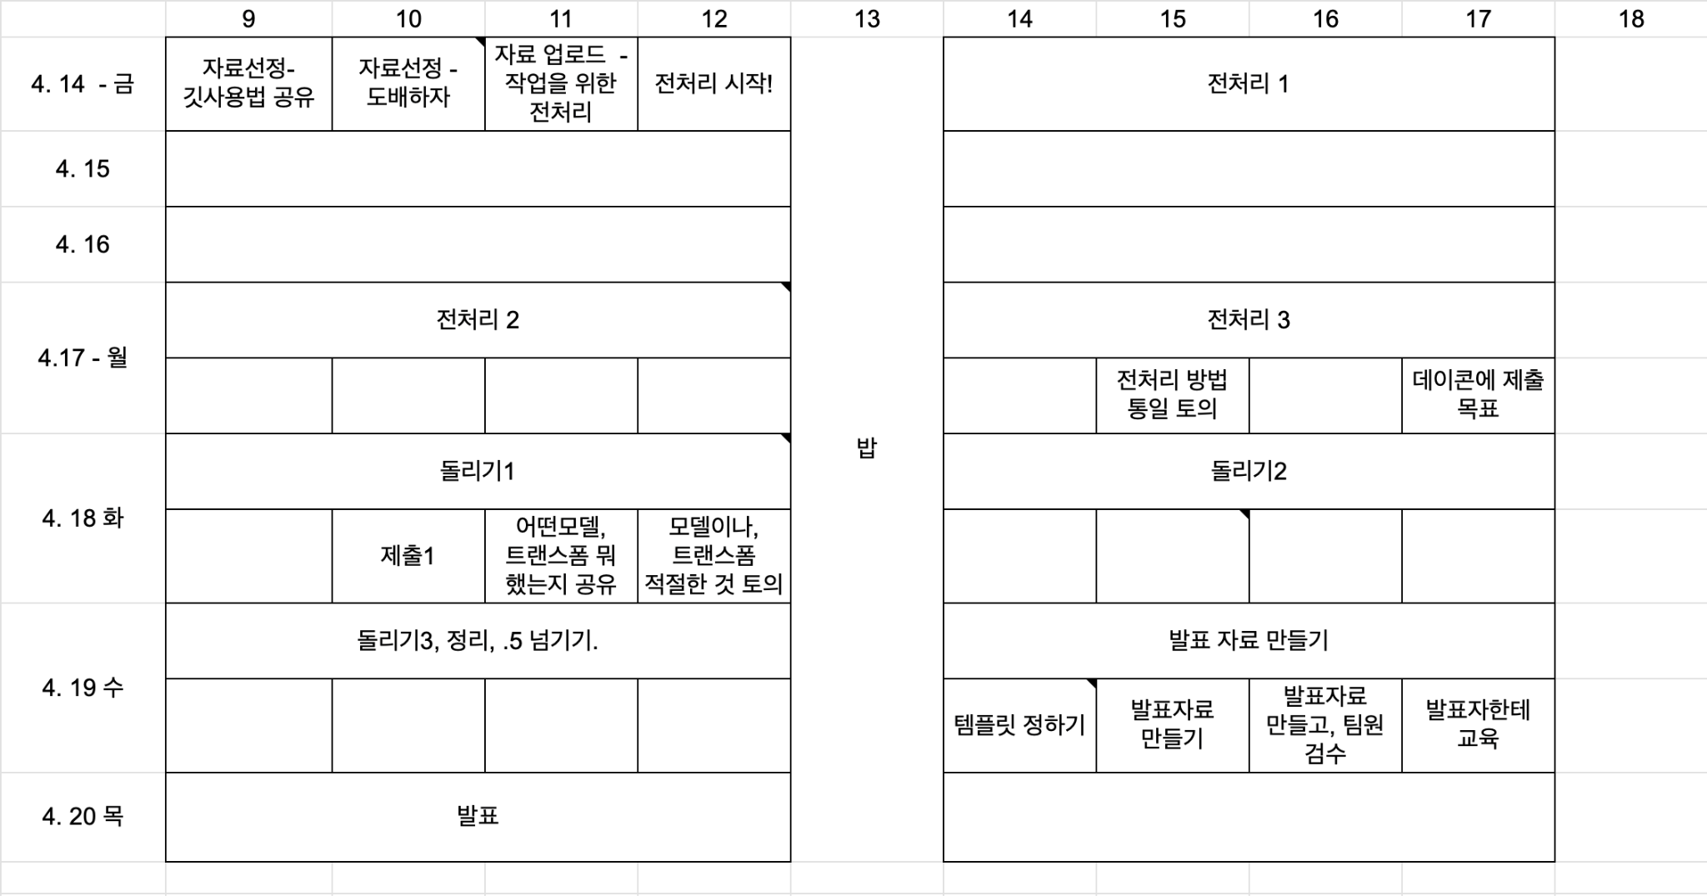
시간 계획

Slide 4
목표
모델 간의 성능 차이
과대적합을 피하기 위한 요소들은 무엇이 있는지?
주요 하이퍼파라미터(학습률, 배치사이즈) 가 주는 요소들이 무엇이 있는지?

Slide 5
목차
1. 데이터 준비 과정
2. 모델 훈련 및 성능 검증
- VGG16
- GoogleNet
- ResNet 101
- ResNet 152
- EfficientNet B4
3.학습 결과

Slide 6
데이터 준비 과정

Slide 7
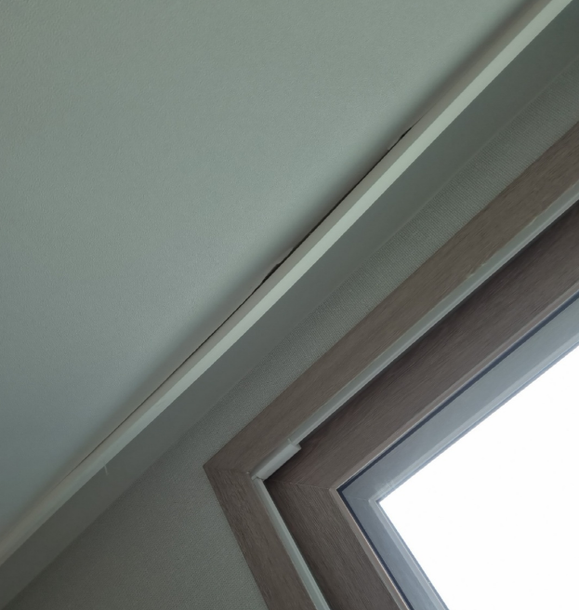
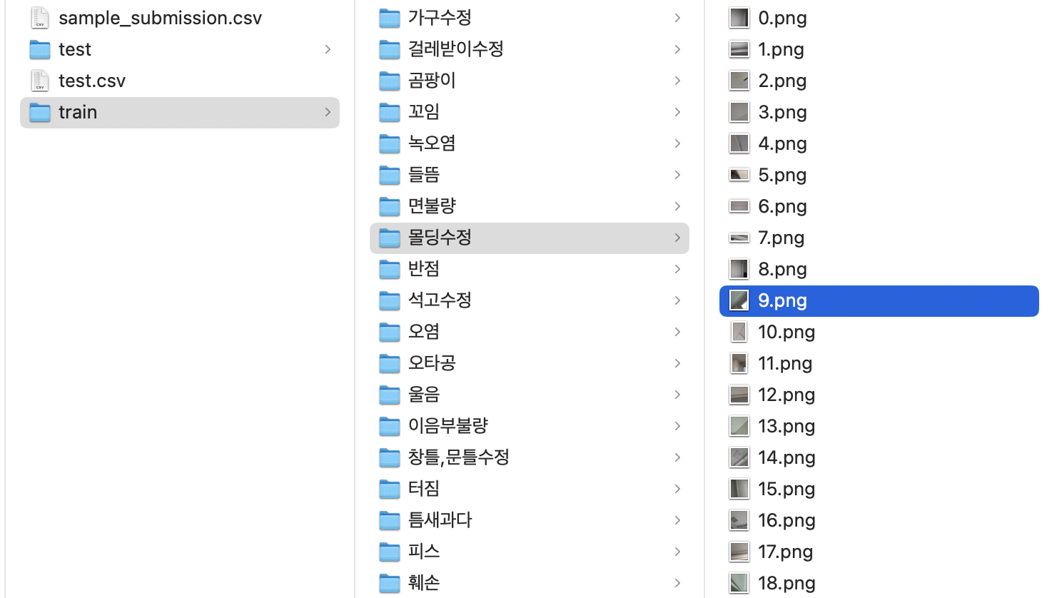
훑어보기

Slide 8
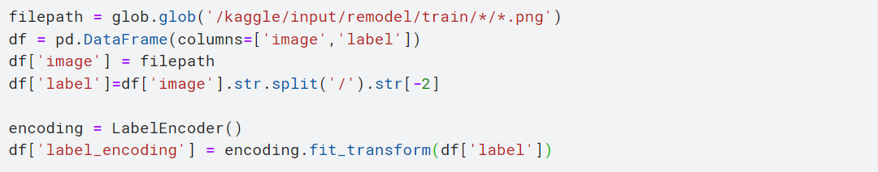
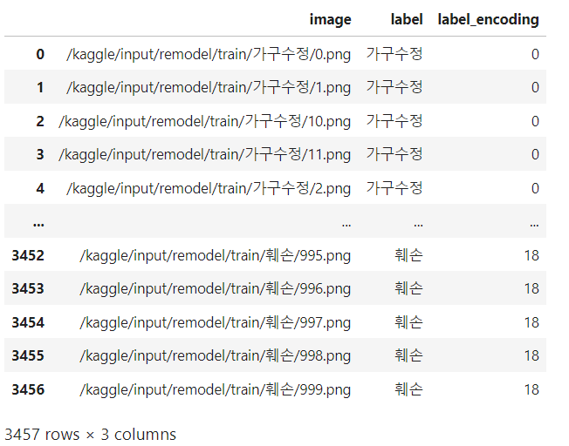
데이터 불러오기 & 데이터 프레임 생성

Slide 9
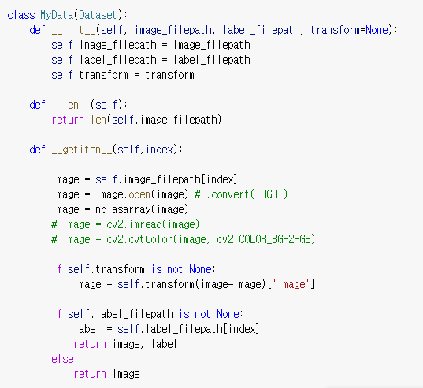
데이터셋 클래스 정의

Slide 10
훈련/검증/테스트 데이터 분리

Slide 11
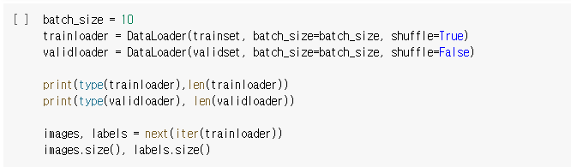
훈련, 검증 데이터로 나누기
이미지 변환기 정의(torchvision, albumentation, 나만의 전처리기)

Slide 12
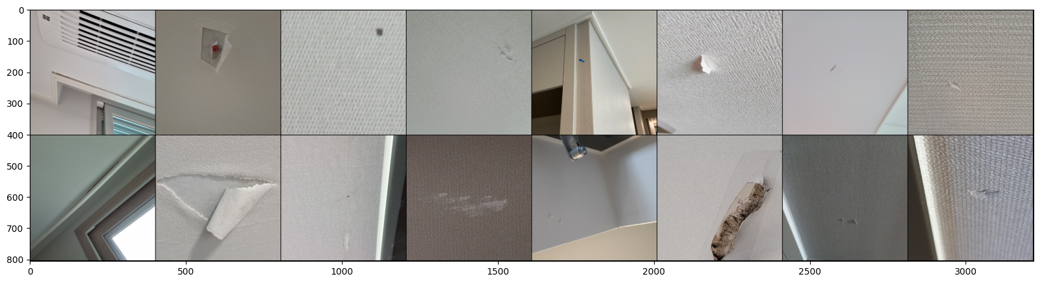
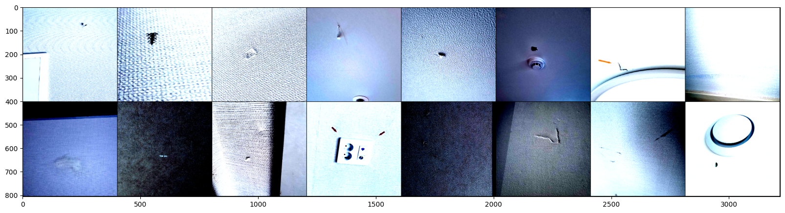
데이터 증강 전
transform = A.Compose([A.Resize(400, 400), ToTensorV2()])
데이터 증강 후
transform = A.Compose([A.Resize(400, 400), A.Normalize(),
A.HorizontalFlip(p=0.3), A.VerticalFlip(p=0.3), ToTensorV2()])

Slide 13
모델 훈련 및 성능 검증

Slide 14
VGG16

Slide 15
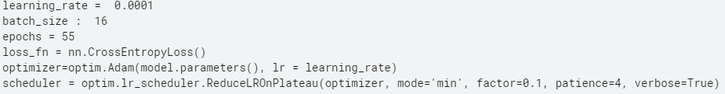
모델 - VGG16 ver.1
각종 파라미터
변환기
A.Compose([A.Resize(224, 224), A.Normalize(), A.RandomRotate90(), ToTensorV2()])
결과
Epoch : 44/100....... Train Loss : 0.785 Valid Loss : 0.960 Valid Accuracy : 0.711
Notes:
구글넷 결론:
learning rate =0.001
batchsize=32
epochs=55
일때 가장 적합한 모델이 나온다
개인적으로 transform에서 변환기 변화에서의 큰차이는 잘모르겠다….

Slide 16
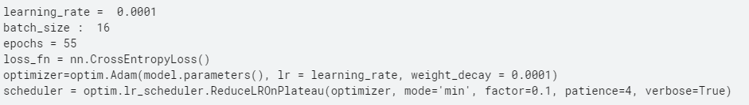
모델 - VGG16 ver.2
바뀐점:
optimizer(weight_decay = 0.0001) 추가
A.Resize (224,224) -> (300,300)
A.HorizontalFlip(),A. VerticalFlip() 추가
각종 파라미터
변환기
A.Compose([A.Resize(300, 300), A.Normalize(), A.RandomRotate90(), A.HorizontalFlip(p=1), A.VerticalFlip(p=3), ToTensorV2()])
결과
Epoch : 55/55....... Train Loss : 0.492 Valid Loss : 0.903 Valid Accuracy : 0.721
Notes:
구글넷 결론:
learning rate =0.001
batchsize=32
epochs=55
일때 가장 적합한 모델이 나온다
개인적으로 transform에서 변환기 변화에서의 큰차이는 잘모르겠다….

Slide 17
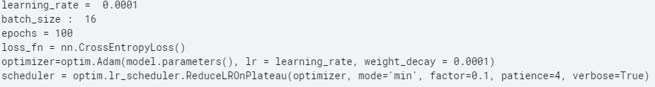
모델 - VGG16 ver.3
바뀐점:
epochs = 55 → 100
conv_block3, conv_block4, conv_block5
사이 dropout() 추가
각종 파라미터
변환기
A.Compose([A.Resize(300, 300), A.Normalize(), A.RandomRotate90(), A.HorizontalFlip(p=1), A.VerticalFlip(p=3), ToTensorV2()])
결과
Epoch : 59/100....... Train Loss : 0.802 Valid Loss : 0.997 Valid Accuracy : 0.695
Notes:
구글넷 결론:
learning rate =0.001
batchsize=32
epochs=55
일때 가장 적합한 모델이 나온다
개인적으로 transform에서 변환기 변화에서의 큰차이는 잘모르겠다….

Slide 18
GoogLeNet

Slide 19
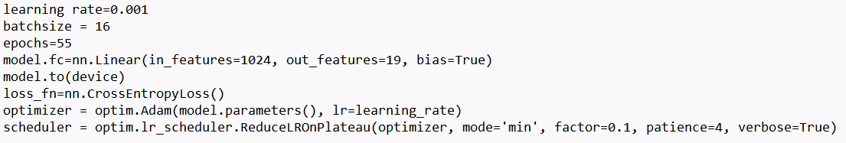
모델 - GoogLeNet ver.1
각종 파라미터
변환기
transforms.Compose([transforms.Resize([224, 224]), transforms.ToTensor(),transforms.Normalize((0.5, 0.5, 0.5), (0.5, 0.5, 0.5))])
결과
Epoch : 27/55....... Train Loss : 0.641 Valid Loss : 0.952 Valid Accuracy : 0.684
Notes:
구글넷 결론:
learning rate =0.001
batchsize=32
epochs=55
일때 가장 적합한 모델이 나온다
개인적으로 transform에서 변환기 변화에서의 큰차이는 잘모르겠다….

Slide 20
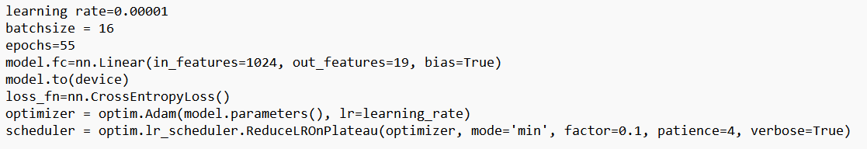
모델 - GoogLeNet ver.2
바뀐점:
learning rate 0.001 -> 0.00001
각종 파라미터
변환기
transforms.Compose([transforms.Resize([224, 224]), transforms.ToTensor(),transforms.Normalize((0.5, 0.5, 0.5), (0.5, 0.5, 0.5))])
결과
Epoch : 54/55....... Train Loss : 1.491 Valid Loss : 1.509 Valid Accuracy : 0.536

Slide 21
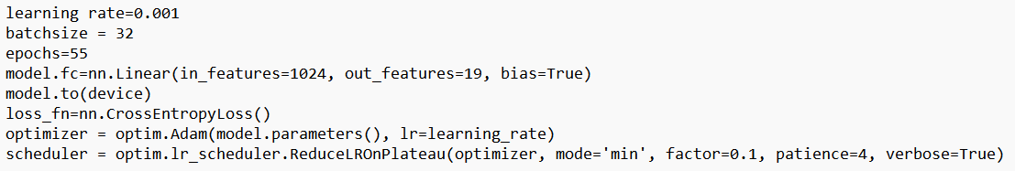
모델 - GoogLeNet ver.3
바뀐점 : ver.1에서
batchsize 16 -> 32
각종 파라미터
변환기
transforms.Compose([transforms.Resize([224, 224]), transforms.ToTensor(),transforms.Normalize((0.5, 0.5, 0.5), (0.5, 0.5, 0.5))])
결과
Epoch : 38/55....... Train Loss : 0.549 Valid Loss : 0.878 Valid Accuracy : 0.695

Slide 22
모델 - GoogLeNet ver.4
바뀐점 : ver.3에서
데이터 전처리 방식 바꿈
각종 파라미터
변환기
transforms.Compose([transforms.Resize([224, 224]), transforms.ToTensor(),transforms.Normalize((0.5, 0.5, 0.5), (0.5, 0.5, 0.5))])
결과
Epoch : 50/55....... Train Loss : 0.562 Valid Loss : 0.902 Valid Accuracy : 0.708

Slide 23
모델 - GoogLeNet ver.5
ver.5 바뀐점 : ver.4에서
HorizontalFlip과 .VerticalFlip 추가
각종 파라미터 : ver4 와 동일
변환기
transform = A.Compose([A.Resize(400, 400), A.Normalize(), A.HorizontalFlip(p=0.3), A.VerticalFlip(p=0.3), ToTensorV2()])
결과
Epoch : 50/55....... Train Loss : 0.562 Valid Loss : 0.902 Valid Accuracy : 0.708

Slide 24
모델 - GoogLeNet ver.6
바뀐점 : ver.5에서
CLAHE 추가
각종 파라미터 : ver4 와 동일
변환기
transform = A.Compose([A.Resize(400, 400), A.Normalize(), A.HorizontalFlip(p=0.3), A.VerticalFlip(p=0.3), ToTensorV2()])
결과
Epoch : 55/55....... Train Loss : 0.790 Valid Loss : 0.930 Valid Accuracy : 0.692

Slide 25
ResNet 101

Slide 26
모델 - ResNet 101 ver.1
각종 파라미터
- batchsize = 12
- model.fc = nn.Linear(in_features=2048, out_features=19, bias=True)
- model.to(device)
- learning_rate = 0.001
- loss_fn = nn.CrossEntropyLoss()
- optimizer = optim.Adam(model.parameters(), lr=learning_rate)
- scheduler = optim.lr_scheduler.ReduceLROnPlateau(optimizer, mode='min', factor=0.1, patience=4, - verbose=True)
변환기
- transform = A.Compose([A.Resize(224, 224), A.Normalize(), A.RandomRotate90(), A.HorizontalFlip(p=3), A.VerticalFlip(p=3), ToTensorV2()])
결과
Epoch : 40/55....... Train Loss : 0.532 Valid Loss : 0.973 Valid Accuracy : 0.689

Slide 27
모델 - ResNet 101 ver.2
바뀐점 : ver.1에서
RandomRotate90 제거,
batchsize, learning_rate 수정
각종 파라미터
- batchsize = 16
- model.fc = nn.Linear(in_features=2048, out_features=19, bias=True)
- model.to(device)
- learning_rate = 0.0001
- loss_fn = nn.CrossEntropyLoss()
- optimizer = optim.Adam(model.parameters(), lr=learning_rate)
- scheduler = optim.lr_scheduler.ReduceLROnPlateau(optimizer, mode='min', factor=0.1, patience=4, verbose=True)
변환기
- transform = A.Compose([A.Resize(224, 224), A.Normalize(), A.HorizontalFlip(p=3), A.VerticalFlip(p=3), ToTensorV2()])
결과
Epoch : 12/55....... Train Loss : 0.044 Valid Loss : 0.758 Valid Accuracy : 0.796

Slide 28
모델 - ResNet 101 ver.3
바뀐점 : ver.2에서
batchsize, epochs 수정
각종 파라미터
- batchsize = 10
- model.fc = nn.Linear(in_features=2048, out_features=19, bias=True)
- model.to(device)
- learning_rate = 0.0001
- loss_fn = nn.CrossEntropyLoss()
- optimizer = optim.Adam(model.parameters(), lr=learning_rate)
- scheduler = optim.lr_scheduler.ReduceLROnPlateau(optimizer, mode='min', factor=0.1, patience=4, verbose=True)
변환기
- transform = A.Compose([A.Resize(224, 224), A.Normalize(), A.HorizontalFlip(p=3), A.VerticalFlip(p=3), ToTensorV2()])
결과
Epoch : 19/55....... Train Loss : 0.014 Valid Loss : 0.637 Valid Accuracy : 0.834

Slide 29
모델 - ResNet 101 ver.4
바뀐점 : ver.3에서
Learning_rate 수정
각종 파라미터
- batchsize = 10
- model.fc = nn.Linear(in_features=2048, out_features=19, bias=True)
- model.to(device)
- learning_rate = 0.001
- loss_fn = nn.CrossEntropyLoss()
- optimizer = optim.Adam(model.parameters(), lr=learning_rate)
- scheduler = optim.lr_scheduler.ReduceLROnPlateau(optimizer, mode='min', factor=0.1, patience=4, verbose=True)
변환기
- transform = A.Compose([A.Resize(400, 400), A.Normalize(), A.HorizontalFlip(p=0.3), A.VerticalFlip(p=0.3), ToTensorV2()])
결과
Epoch : 37/100....... Train Loss : 0.789 Valid Loss : 1.131 Valid Accuracy : 0.639

Slide 30
모델 - ResNet 101 ver.5
바뀐점 : ver.4에서
batchsize 수정, CLAHE transform 추가
각종 파라미터
- batchsize = 32
- model.to(device)
- learning_rate = 0.001
- loss_fn = nn.CrossEntropyLoss()
- optimizer = optim.Adam(model.parameters(), lr=learning_rate)
- scheduler = optim.lr_scheduler.ReduceLROnPlateau(optimizer, mode='min', factor=0.1, patience=4, verbose=True)
- epoch = 100
변환기
- transform = A.Compose([A.Resize(350, 350), A.CLAHE() ,HorizontalFlip(p=0.3), A.VerticalFlip(p=0.3),A.Normalize(), ToTensorV2()])
결과
Epoch :54/100....... Train Loss : 0.058 Valid Loss : 0.865 Valid Accuracy : 0.786

Slide 31
모델 - ResNet 101 ver.5
바뀐점 : ver.4에서
batchsize,learning rate 수정,
patience 수정
각종 파라미터
- batchsize = 10
- learning_rate = 0.0001
- loss_fn = nn.CrossEntropyLoss()
- optimizer = optim.Adam(model.parameters(), lr=learning_rate)
- scheduler = optim.lr_scheduler.ReduceLROnPlateau(optimizer, mode='min', factor=0.1, patience=2, verbose=True)
- epoch = 100
변환기
transform = A.Compose([A.Resize(350, 350), A.CLAHE() ,HorizontalFlip(p=0.3), A.VerticalFlip(p=0.3),A.Normalize(), ToTensorV2()])
결과
Epoch : 24/100....... Train Loss : 0.048 Valid Loss : 0.505 Valid Accuracy : 0.860

Slide 32
ResNet 152

Slide 33
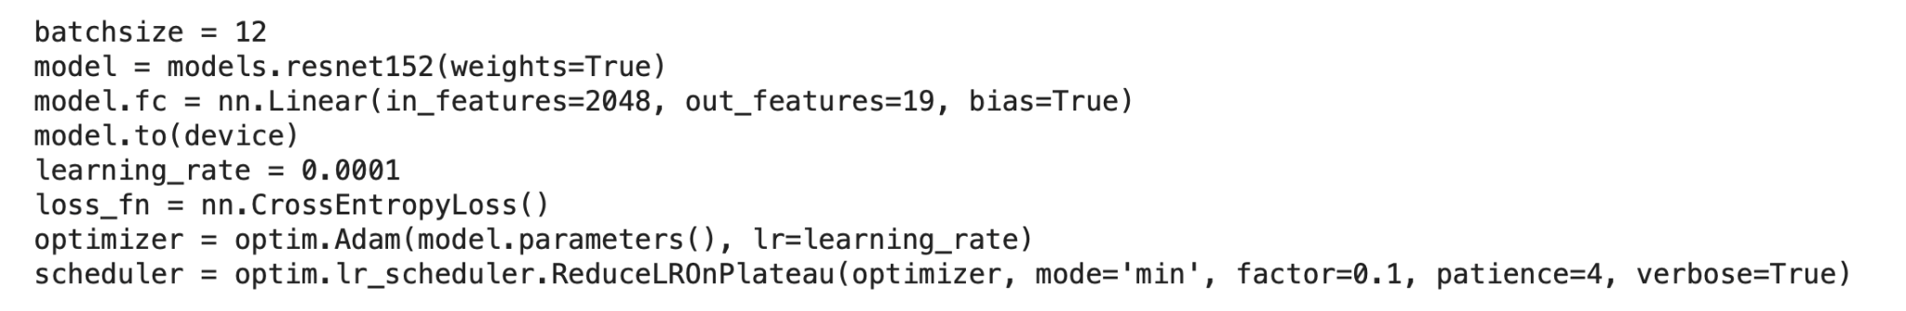
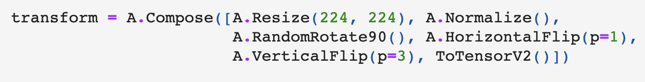
모델 - ResNet 152 ver.1
각종 파라미터
변환기
결과값

Slide 34
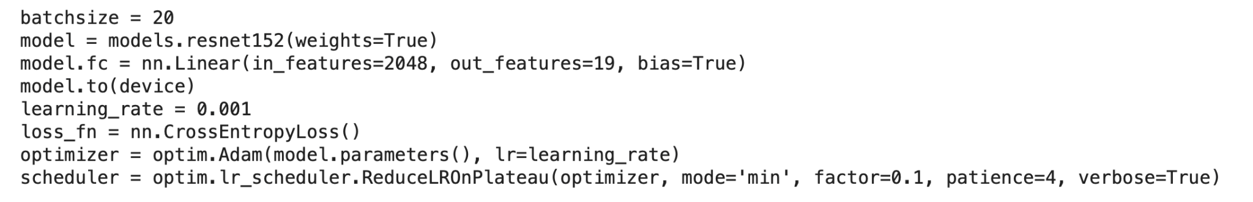
모델 - ResNet 152 ver.2
각종 파라미터
변환기

Slide 35
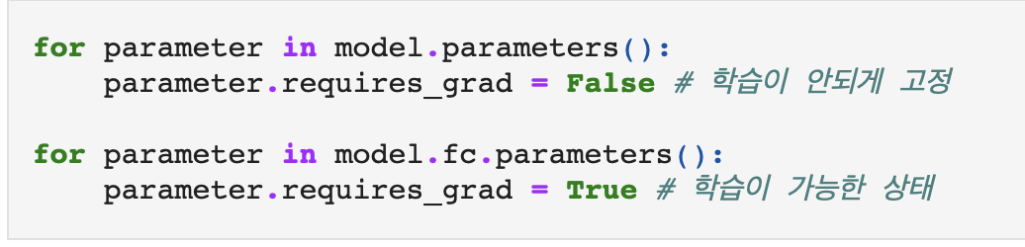
모델 - ResNet 152 ver.2
변경점
결과값

Slide 36
EfficientNet b4

Slide 37
모델 - EfficientNet b4 Ver.1
각종 파라미터
변환기
결과값
batchsize = 16
model = EfficientNet.from_pretrained('efficientnet-b4', num_classes=19)
model.to(device)
learning_rate = 0.001
loss_fn = nn.CrossEntropyLoss()
optimizer = optim.Adam(model.parameters(), lr=learning_rate)
scheduler = optim.lr_scheduler.ReduceLROnPlateau(optimizer, mode='min', factor=0.1, patience=4, verbose=True)
transform = A.Compose([A.Resize(224, 224), A.CLAHE(p=0.3),A.Normalize(),
A.RandomRotate90(), A.HorizontalFlip(p=0.5),
A.VerticalFlip(p=0.3), ToTensorV2()])
Epoch : 26/100....... Train Loss : 0.065 Valid Loss : 0.671 Valid Accuracy : 0.840

Slide 38
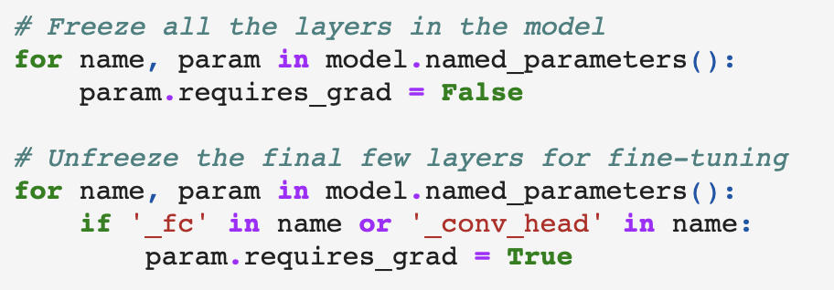
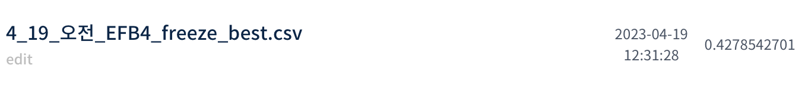
모델 - EfficientNet b4 Ver.2
각종 파라미터
변환기
결과값
batchsize = 16
model = EfficientNet.from_pretrained('efficientnet-b4', num_classes=19)
model.to(device)
learning_rate = 0.001
loss_fn = nn.CrossEntropyLoss()
optimizer = optim.Adam(model.parameters(), lr=learning_rate)
scheduler = optim.lr_scheduler.ReduceLROnPlateau(optimizer, mode='min', factor=0.1, patience=4, verbose=True)
transform = A.Compose([A.Resize(224, 224), A.CLAHE(p=0.3),A.Normalize(),
A.RandomRotate90(), A.HorizontalFlip(p=0.5),
A.VerticalFlip(p=0.3), ToTensorV2()])
Epoch : 32/100....... Train Loss : 0.505 Valid Loss : 0.963 Valid Accuracy : 0.717

Slide 39
모델 - EfficientNet b4 Ver.3
각종 파라미터
변환기
결과값
batchsize = 8
model = EfficientNet.from_pretrained('efficientnet-b4', num_classes=19)
model.to(device)
learning_rate = 0.001
loss_fn = nn.CrossEntropyLoss()
optimizer = optim.Adam(model.parameters(), lr=learning_rate)
scheduler = optim.lr_scheduler.ReduceLROnPlateau(optimizer, mode='min', factor=0.1, patience=4, verbose=True)
transform = A.Compose([A.Resize(300, 300), A.CLAHE(p=0.3),A.Normalize(),
A.RandomRotate90(), A.HorizontalFlip(p=0.5),
A.VerticalFlip(p=0.3), ToTensorV2()])
Epoch : 22/100....... Train Loss : 0.162 Valid Loss : 0.633 Valid Accuracy : 0.845

Slide 40
결론

Slide 41
결론
ResNet101 : 제일 큰 변화가 있었던 것(transform = CLAHE를 넣었을 때 데이터 분류가 잘 되었음) learning rate과 Batch size가 두 개 동시에 작을 수록 더 좋은 값을 나타냈고 스케줄러에 patience를 줄였을 때 성능 향상을 보였다. 즉 이말은 이 모델에서 learning rate을 조금 더 작게 넣어서 돌리면 성능이 더 좋을 수도 있다는 이론이 생겼다
GoogLeNet: learning rate =0.001 , batchsize=32, epochs=55 일때 가장 valid loss가 작은 적합한 모델이 나왔다. 이상태에서 transform에서 변환기 변화를 주었을 때가 (이미지 증강 후) valid accuracy가 가장 높게 나왔다. transform 을 적절하게 설계한것 같다

Slide 42
결론
ResNet 152의 경우 1

Slide 43
EfficientNet b4
배치 16, 이미지 사이즈 224 * 224, 모든 파라미터 학습 가능 -> 제출 값 0.545
배치 16, 이미지 사이즈 224 * 224, 분류 레이어만 학습 가능 -> 제출 값 0..45
배치 8, 이미자 사이즈 300 * 300, 모든 파라미터 학습 가능 -> 0.55
배치 10, 이미지 사이즈 300*300, 학습률 0.0001, 스케쥴러 페이션스 2 -> 제출값 0.63
-> 1. 이미지 리사이즈가 중요한 팩터. 개발사 측에서도 380 x 380을 권장하였지만 메모리 부족으로 학습하지 못 함. 그래도 300, 300으로 했을때 0.01의 상승이라도 보였음.
2. 또한 상위 모델이 존재(b8까지)하지만 위와 마찬가지의 이유로 학습하지 못 함. 이런 작업들을 한다면 성능 향상을 기대할 수 있음.
Notes:
f1스코어의 경우, 배치의 클래스 웨이트를 계산.
전체 배치의 클래스 웨이트를 고려한 값이면 어떘을까
밸리드 어큐러시랑 f1스코어랑 크게 차이 없는 이유
: 밸리드 로스에 따라 제출 정확도가 많이 좌우 되었는데, 밸리드 로스는 f1스코어와 무관하게 계산되는 값이기 때문

Slide 44
총 결론
종합적으로 고려하였을 때 배치사이즈를 10 전후, 이미지 사이즈를 늘리고 학습률과 스케줄러의 페이션스를 작게 했을 때 성능(제출값)이 향상되는 결과를 보임

